Slide 1
Přísnost nebo relevance, akademické versus profesní.
Proč se nemůžeme dohodnout?
Doc. RNDr. Vladimír Krajčík, Ph.D. | email: vladimir.krajcik@peuni.cz

Slide 2
Akademická rigidita versus relevance a zkušenosti z praxe
Nesoulad mezi rigidním pohledem vědců a potřebami praxe (relevantností poznání) má historické kořeny.
Proč zkoumat, co není v realitě uplatnitelné a použitelné? Jaký je praktický přínos výzkumu?

Slide 3
Oblasti základního nesouladu
Kdo se od koho učí? Co je zdrojem poznání?
Rychlost změn
Různý systém odměny, různé motivační faktory

Slide 4
Cesta hledání souladu
Participace na výuce ve studijních programech
Akademici i praktici musí spolupracovat na zkoumání, vývoji a vytváření studií, které jsou přínosem pro obě komunity
Spolupráci obou komunit na projektech společného zájmu
Aplikační výzkum (evaluační a politický výzkum)

Slide 5
Akademické versus profesní studijní programy
Profil bakalářského nebo magisterského studijního programu může být
a) profesně zaměřený s důrazem na zvládnutí praktických dovedností potřebných k výkonu povolání podložených nezbytnými teoretickými znalostmi, nebo
b) akademicky zaměřený s důrazem na získání teoretických znalostí potřebných pro výkon povolání včetně uplatnění v tvůrčí činnosti a poskytující rovněž prostor pro osvojení nezbytných praktických dovedností.

Slide 6
Dovednost Profesor Zelený objasňuje dovednost schopností něco dokázat, prokázat, že to umí. Dokonce říká: „vědět neznamená umět.“ Dovednost se prokáže výsledkem, existuje důkaz
Dovednosti
Jazykové, Manažerské, Fotografické

Slide 7
Akademické teoretické vzdělání
Dovednosti
výzkumné
Znalosti
Data, informace

Slide 8
Profesní dovednostní vzdělání
Dovednosti
Aplikované, praktické
Znalosti
Informace

Slide 9
Akademik
Praktik
Cíl profesního VŠ vzdělání: transformovat vysokoškolské vzdělávání prostřednictvím propojení akademické přísnosti, praktické orientace a výuky založené na výsledcích, znalostech a dovednostech.
Rigidita X Relevance

Slide 10
Garance profesních programů
Odborník z praxe versus ambasador z podniku
Odborná praxe x praktická výuka
Důkazy a certifikáty

Slide 11
Pohled do budoucna versus již současnost ?

Slide 12
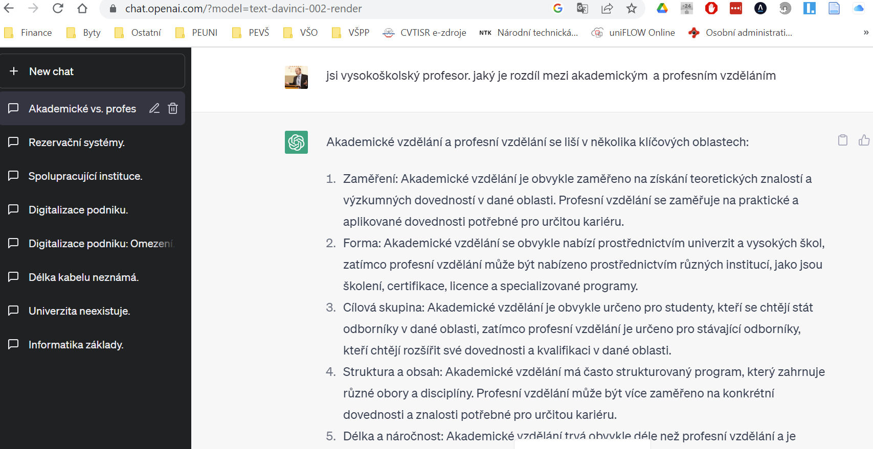
Přísnost nebo relevance, akademické versus profesní.
Proč se nemůžeme dohodnout?
Doc. RNDr. Vladimír Krajčík, Ph.D. | email: vladimir.krajcik@peuni.cz

Slide 13
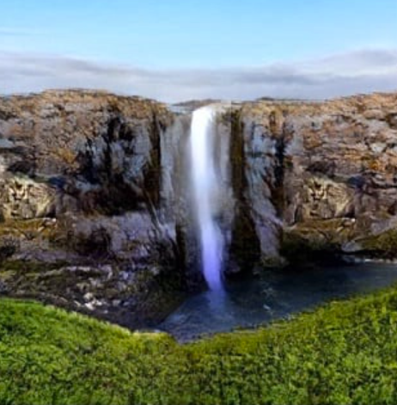

Slide 14
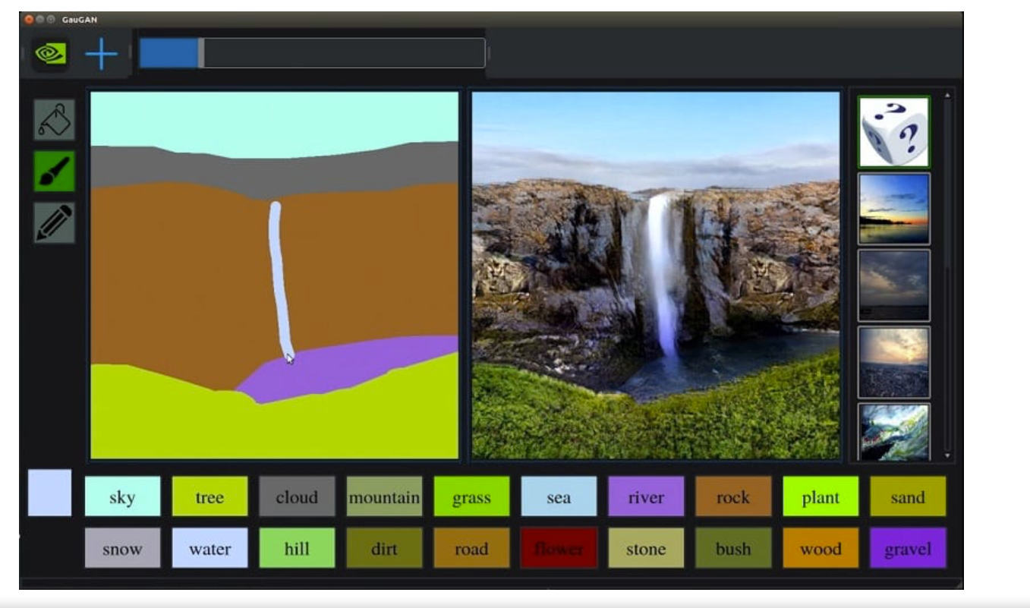

Slide 15
??? Najdeme společnou cestu poznání

Slide 16
!!! Ano, kde je vůle, je i cesta

Slide 17
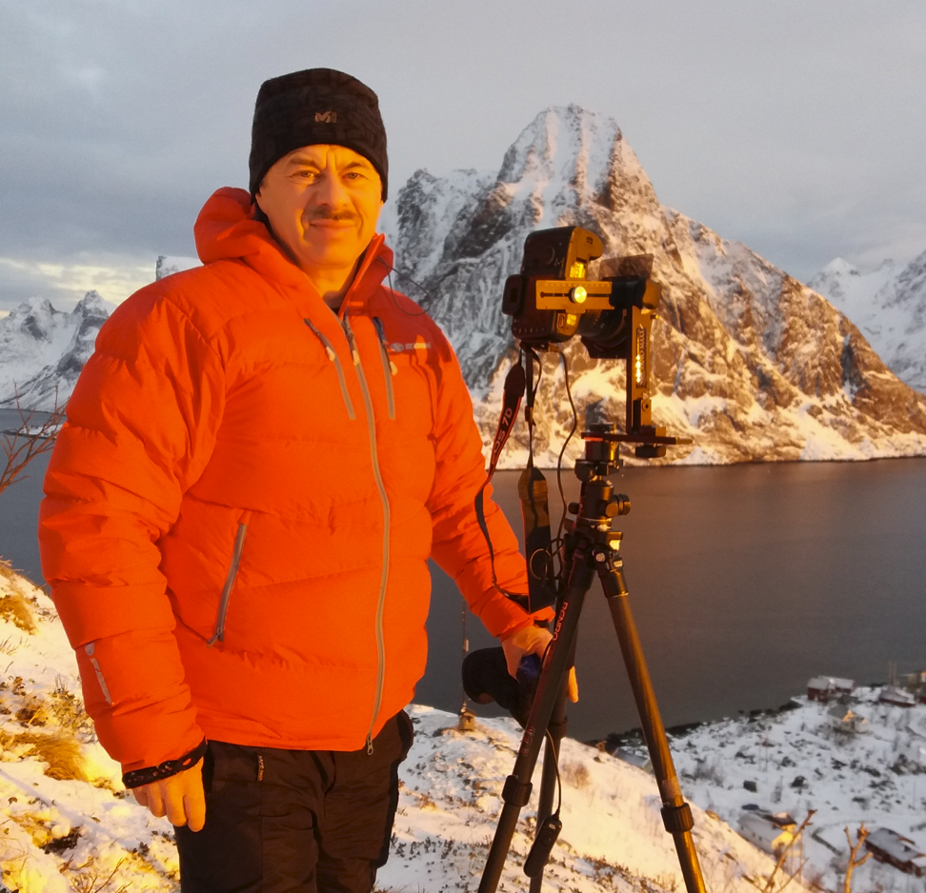
Vladimír Krajčík

